Slide 1
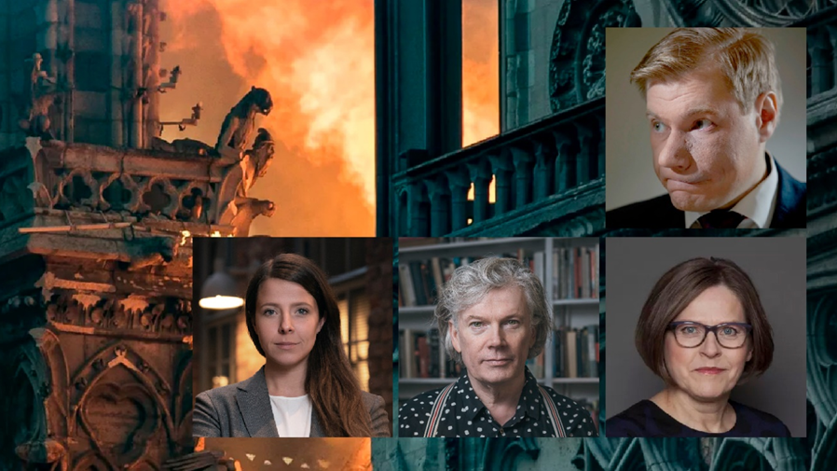
Eurooppa tulessa ja tulevaisuudessa
Eurovaalitilaisuus eurooppalaisesta perinnöstämme ja tulevaisuudesta
Hietsun Paviljonki 23.5.2019, kello 18:00
Timo Miettinen, yliopistotutkija
Ida Schauman (RKP)
Tuomas Nevanlinna (Vas.)
Heidi Hautala (Vihr.)

Slide 2
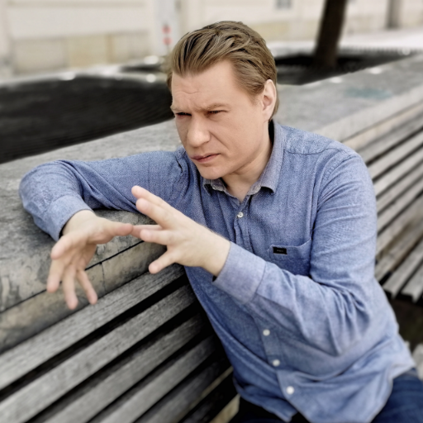
Timo Miettinen
Eurooppalaiseen filosofiaan, aatehistoriaan ja politiikkaan erikoistunut yliopistotutkija Helsingin yliopiston Eurooppa-tutkimuksen keskuksesta
Väitös Euroopan ideasta Edmund Husserlin fenomelogiassa.
Eurooppalainen ordoliberalistinen talouspolitiikka

Slide 3
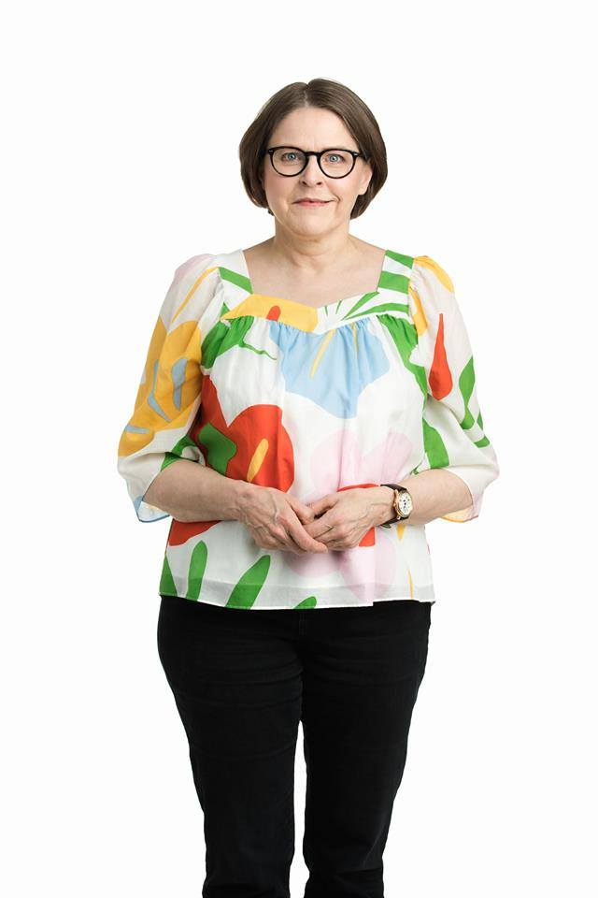

Heidi Hautala (Vihr.)
Euroopan parlamentin varapuheenjohtaja
Vaikutusvaltaisin 11/751 meppi parlamentissa
NYT ON TOIMITTAVA
Ihmisoikeudet kaikille
Ilmastokriisi
Kiertotalous
Avoin päätöksenteko
Vihreät / Euroopan vapaa allianssi -ryhmä (Greens/EFA)

Slide 4

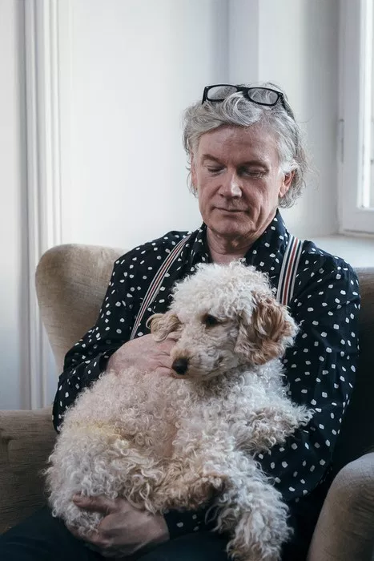
Tuomas Nevanlinna (Vas.)
Kulttuurin monityöläinen, filosofi, kolumnisti, kirjailija, kääntäjä
VAPAA EUROOPPA KURIA VASTAAN
Ihmisoikeudet
Ilmastomuutos - Green New Deal
Työntekijöiden oikeudet turvaava kestävä talous
Poliittinen liitto ≠ teknokratia, depolitisointi
Euroopan yhtyneen vasemmiston / Pohjoismaiden vihreän vasemmiston konfederaatioryhmä (GUE/NGL)
(Gauche Unitaire Europeénne / Nordic Green Left)

Slide 5
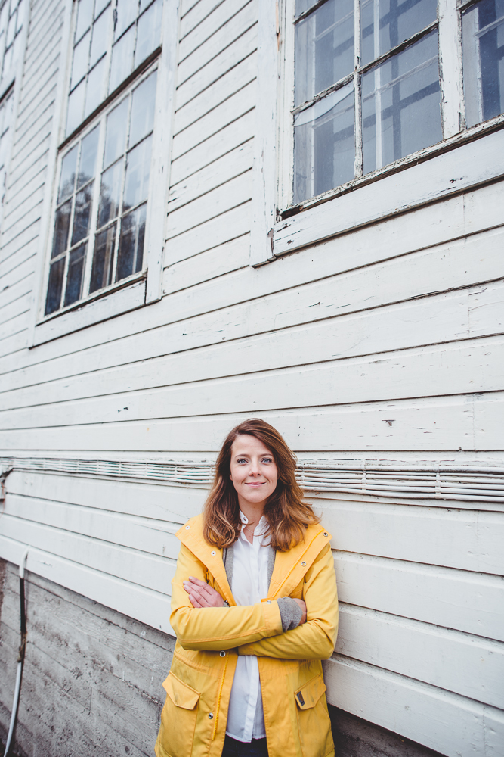

Ida Schauman (RKP)
Turun kaupunginhallituksen ja kaupunginvaltuuston jäsen.
Yhteiskuntasuhteiden päällikkö Suomen Pakolaisavussa
ON AIKA OTTAA EUROOPPAA TAKAISIN POPULISTEILTA
Historian oikealla puolella
Ihmisoikeudet
Ilmastomuutos
Vastuullinen talouskasvu
Euroopan liberaalidemokraattien liiton ryhmä (ALDE)
(Alliance des Démocrates et des Libéraux pour l'Europe)

Slide 6
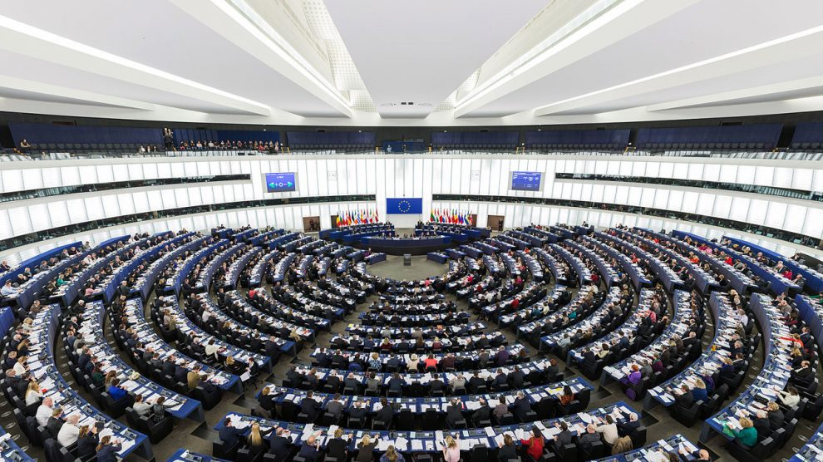
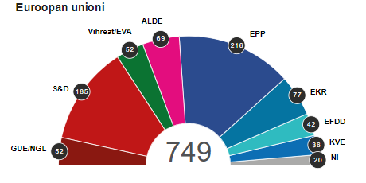
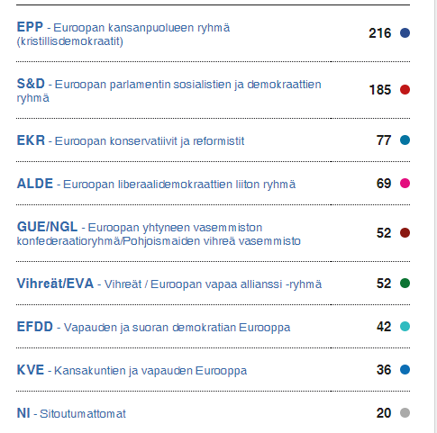

Slide 7
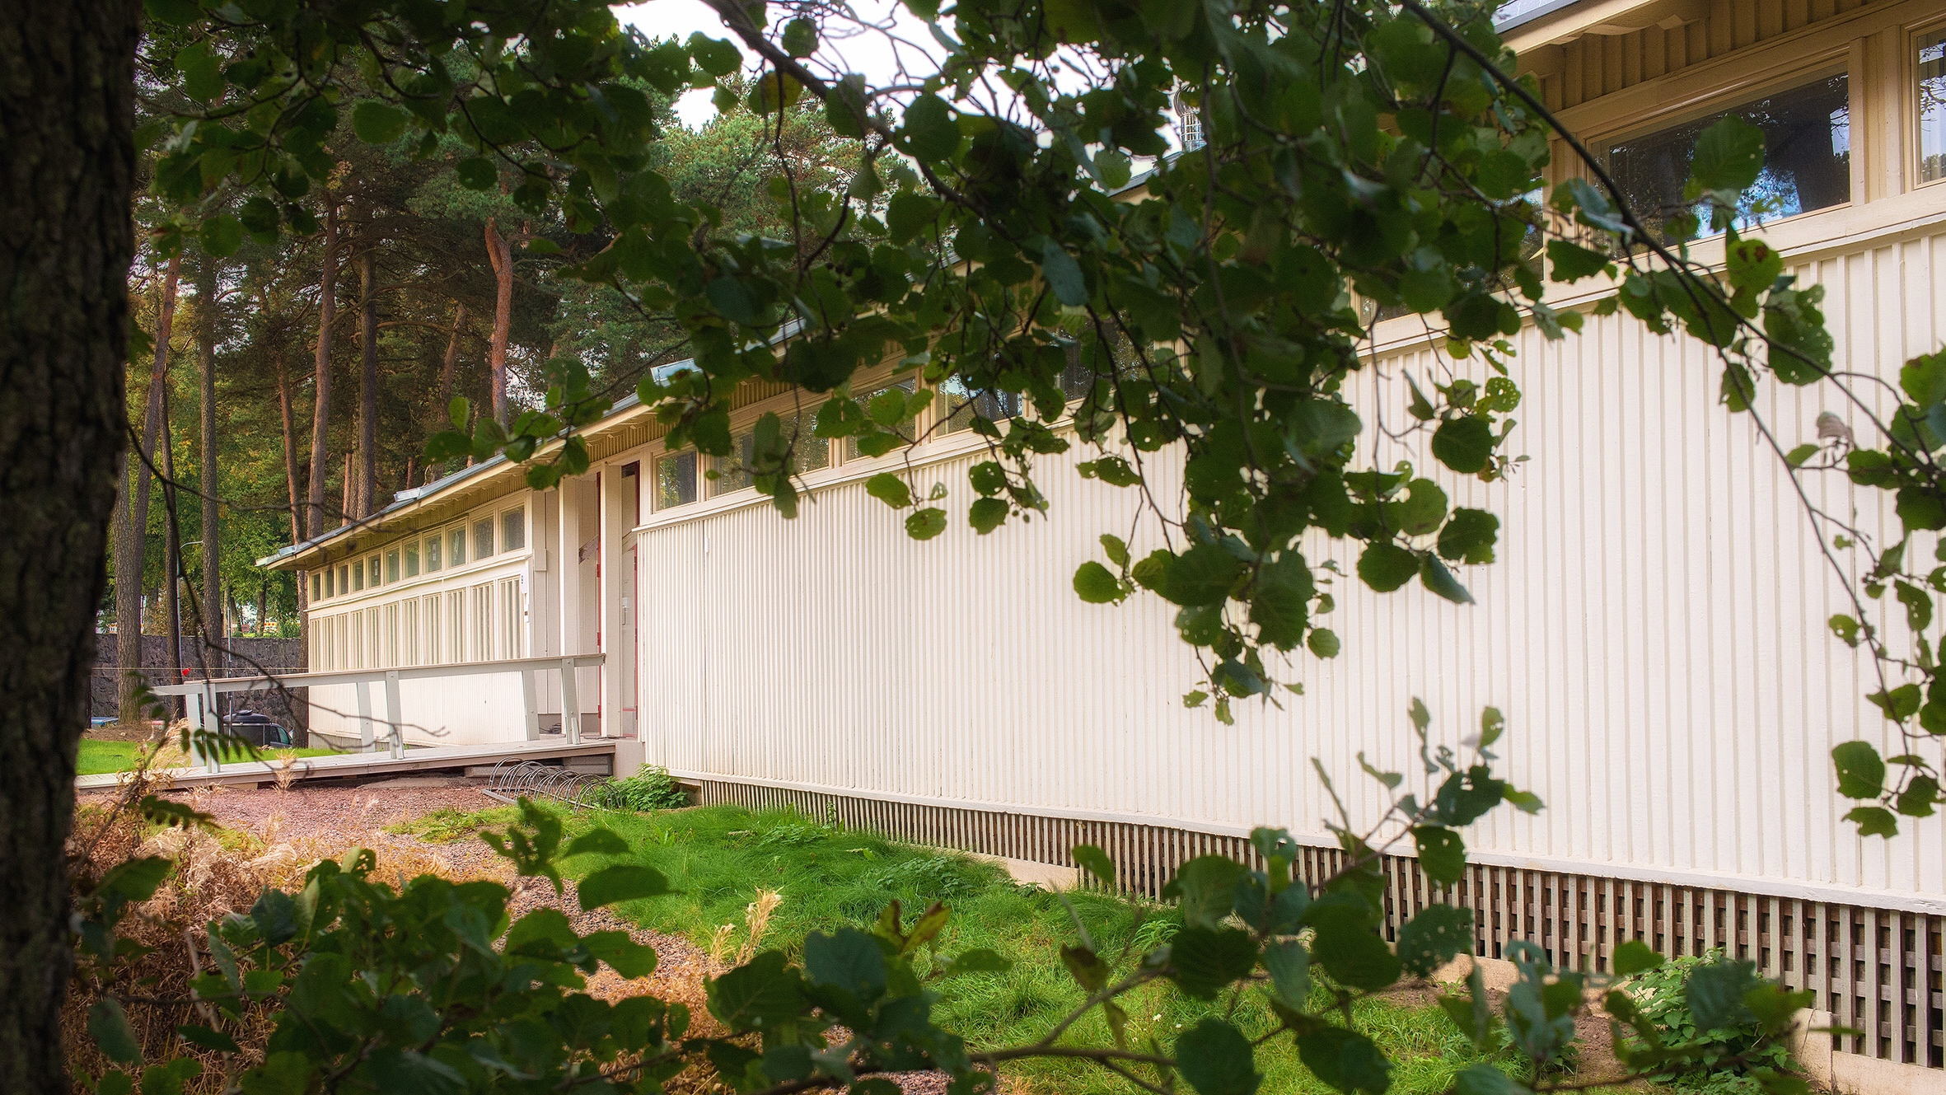

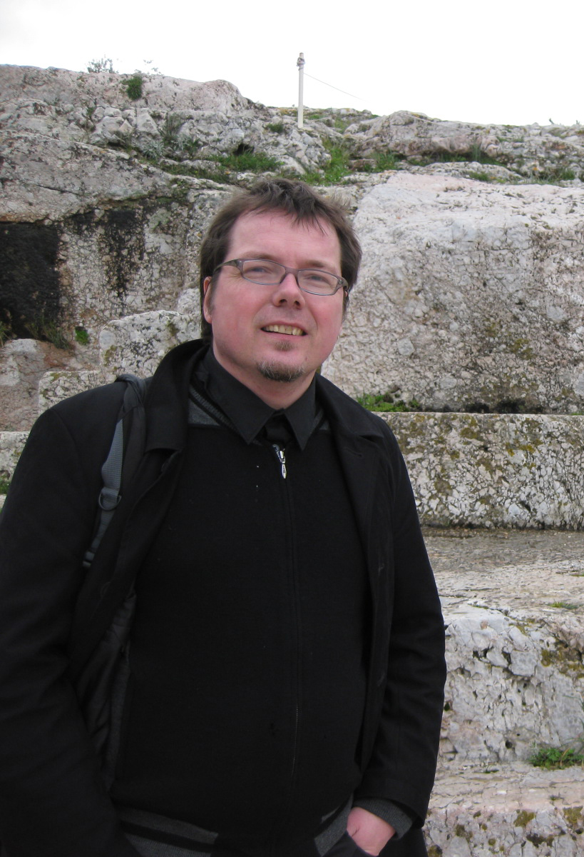
Töölön kaupunginosat – Töölö ry
Markku Koivusalo, valtio-opin dosentti, Töölö ry:n pj.
Töölön kylätalo – Hietsun paviljonki
Kulttuuriperintö – Eurooppalainen kulttuuriperintö

Slide 8
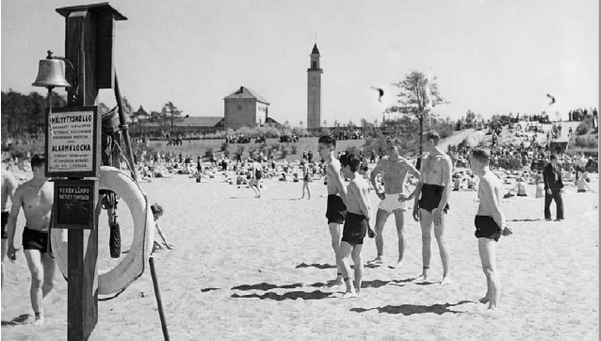
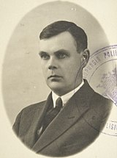
Eurooppalainen uimarantakulttuuri
Kaupunginarkkitehti Gunnar Taucher
Pukusuojapaviljonki
20-luvun klassismi → funktionalismi
Kansallisromantiikkaa vastaan
Eurooppalainen uimarantakulttuuri
Sosiaalinen funktio – uusi vapaa-aika - ulkoilmakulttuuri

Slide 9
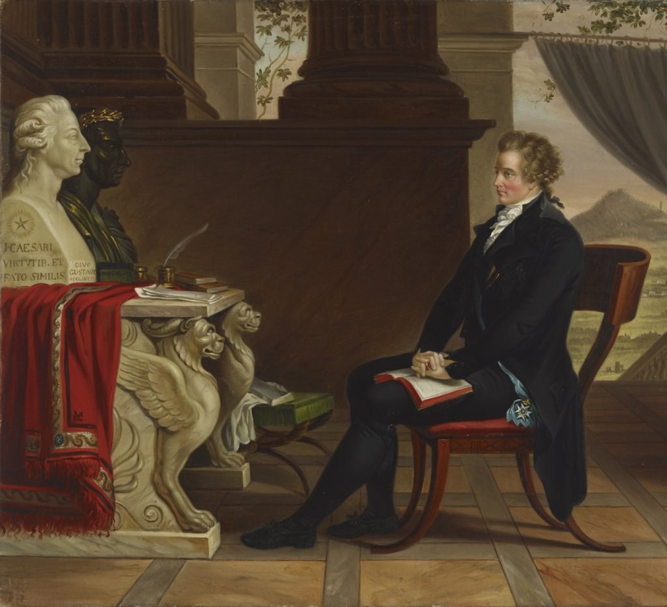
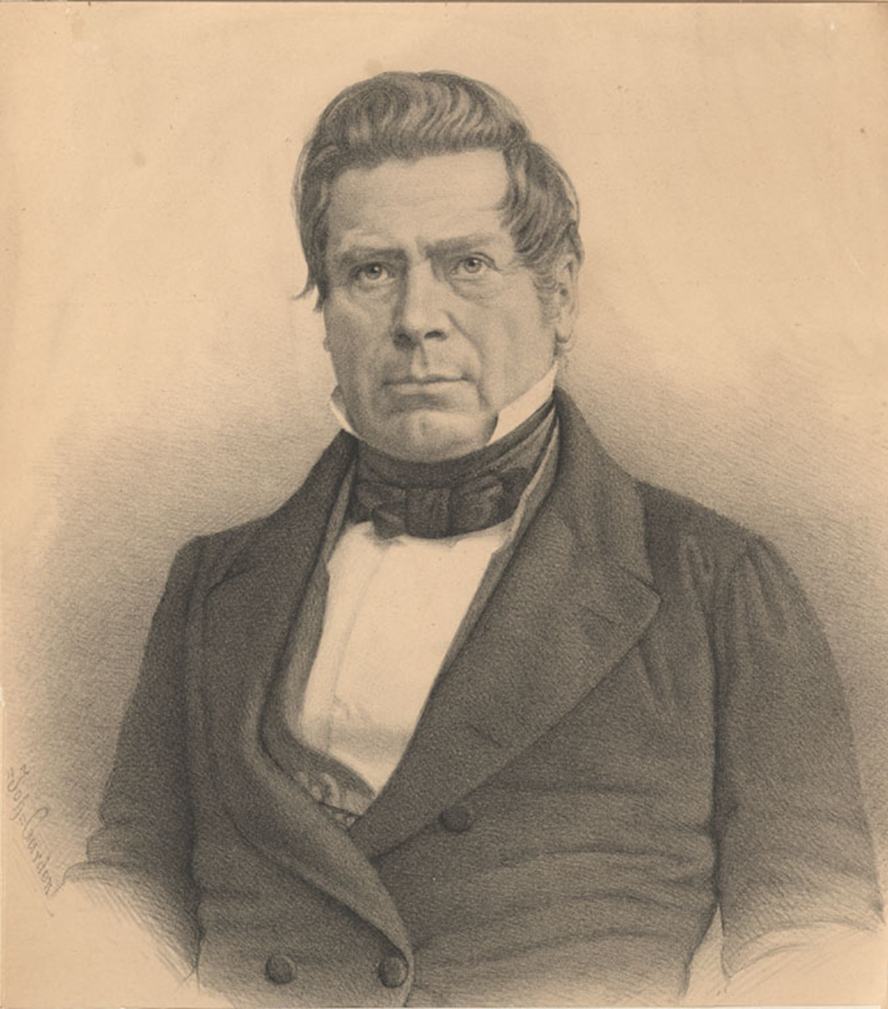
”Svenskar äro vi inte längre, ryssar vilja vi inte bli, låt oss alltså bli finnar”
”Venäläisiä emme ole, amerikkalaisiksi emme halua tulla, olkaamme siis sitä, mitä olemme aina olleet eli eurooppalaisia.”
Gustaf Mauritz Armfelt (1757 – 1814)
Adolf Ivar Arwidsson (1791 – 1858)

Slide 10
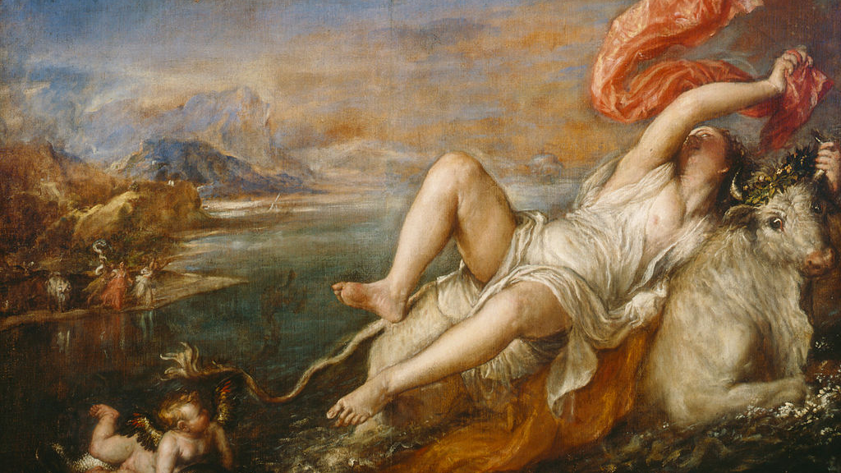
Mitä on eurooppalaisuus ?
Tiziano: Ratto di Europa 1560

Slide 11
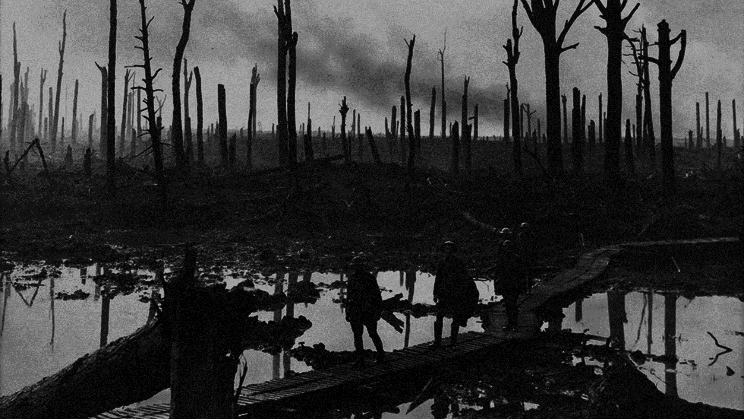
Euroopan Henki? Kansallishenki?
”Päiviä ennen ja jälkeen ensimmäisen maailmansodan ei erota vanha loppu ja uuden ajan alku, vaan kun päivä ennen ja jälkeen räjähdyksen. […] Maailmansota räjäytti Euroopan kansakuntien yhteyden korjaamattomaksi.”
Paul Valery: Hamletin hautausmaa
Eurooppa tuhonnut perintönsä
Euroopan unioni ja eurooppalainen henki?
Yhteisö – unioni?
Taloudellinen ?
Poliittinen?
Kulttuurinen?
Sosiaalinen?
Hengellinen?

Slide 12
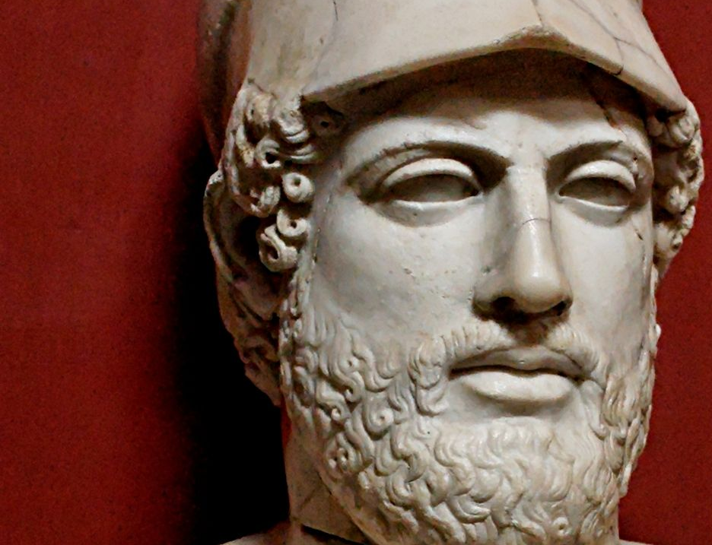
Demokratia? Harvainvalta?
χρώμεθα γὰρ πολιτείᾳ οὐ ζηλούσῃ τοὺς τῶν πέλας νόμους, παράδειγμα δὲ μᾶλλον αὐτοὶ ὄντες τισὶν ἢ μιμούμενοι ἑτέρους. καὶ ὄνομα μὲν διὰ τὸ μὴ ἐς ὀλίγους ἀλλ᾽ ἐς πλείονας οἰκεῖν δημοκρατία κέκληται.
”Poliittinen järjestelmämme (πολιτείᾳ ) ei kilvoittele muiden lakien kanssa vaan olemme ennemmin esikuvina muille kuin heidän matkijoitaan. Ja koska sitä hallinnoi (οἰκέω) enemmistö (πλείονας ) eikä harvat (ὀλίγους) sitä kutsutaan kansanvallaksi (δημοκρατία) demokratiaksi.”
Thukydides: Perikleen hautajaispuhe
Sopimus Euroopan perustuslaista – kaatuu kansanäänestyksissä 2005

Slide 13
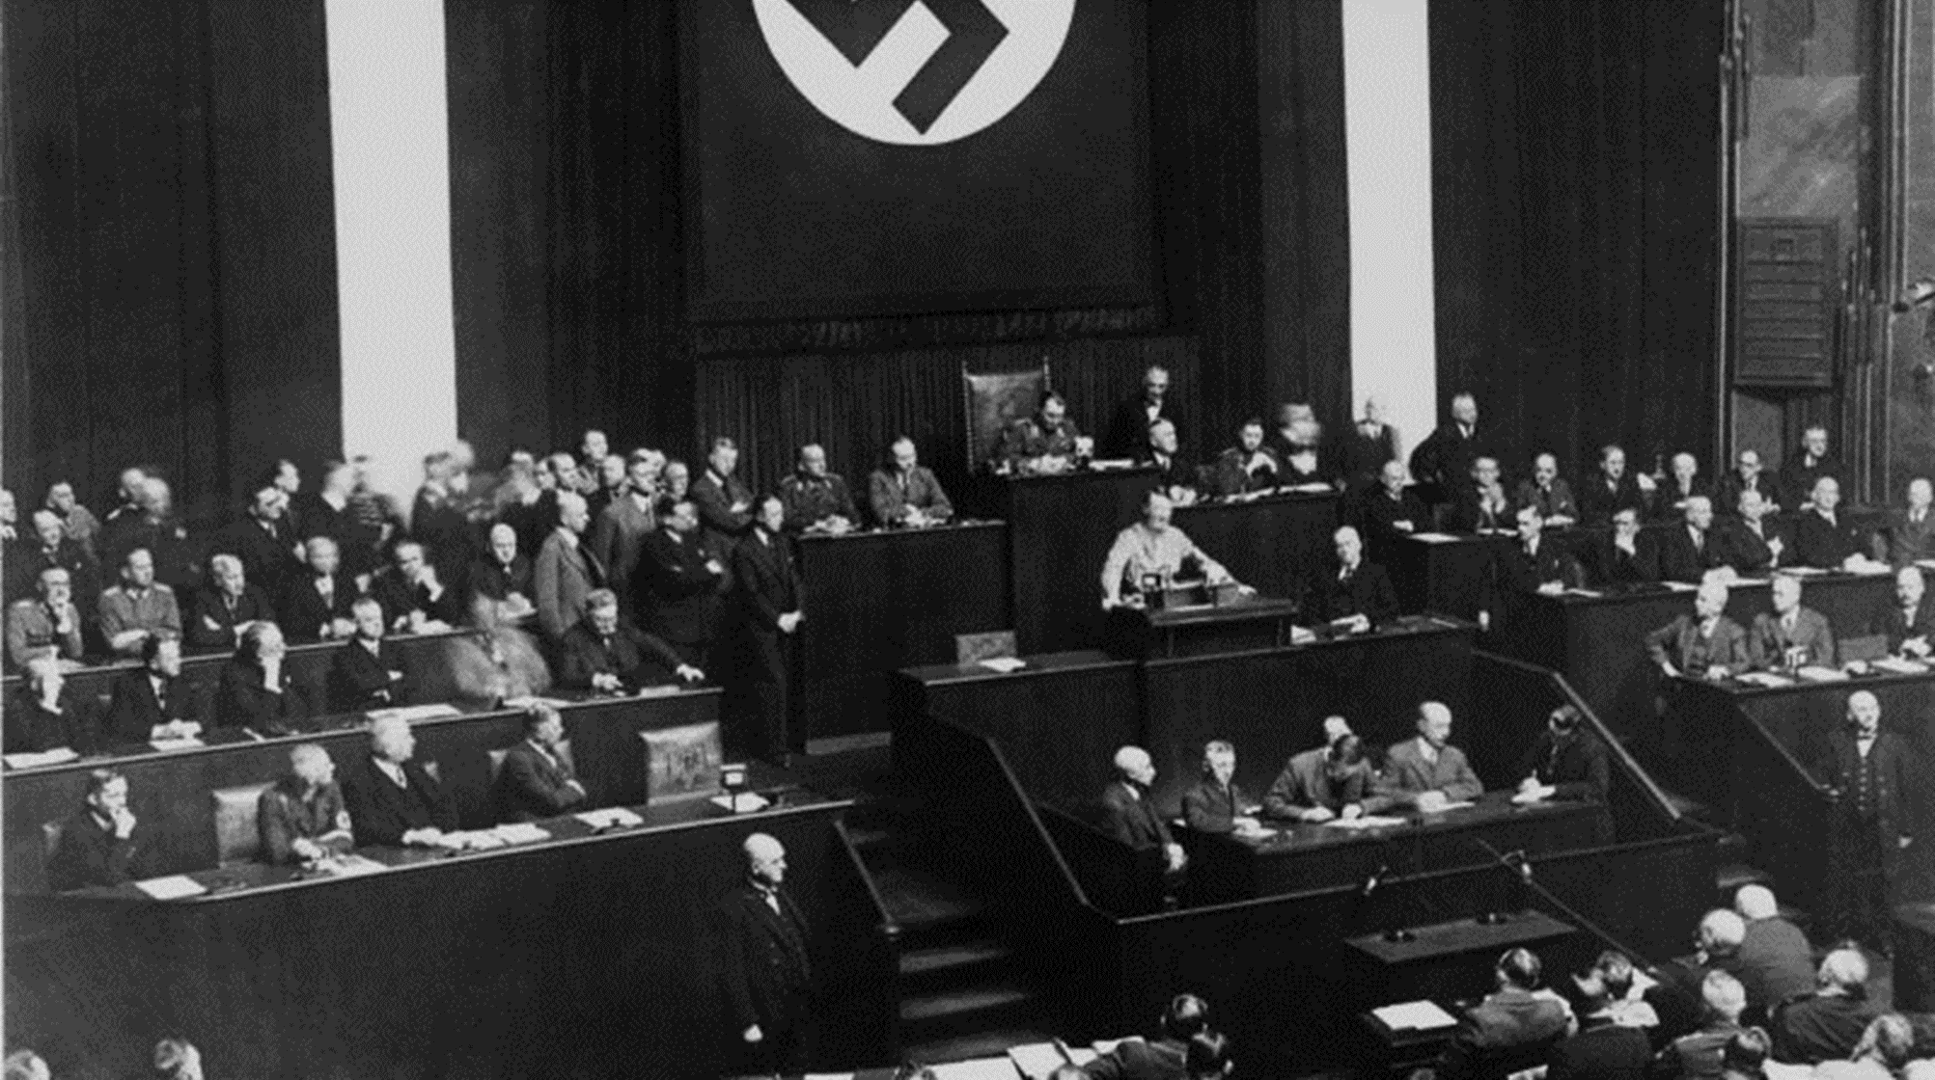
Liberaalidemokratia ?
Liberaali oikeusvaltio
Yksilön oikeudet
Vähemmistöjen oikeudet
Parlamentarismi – mielipiteiden kilpailu
Kansantahto
Poliittinen ja taloudellinen liberalismi

Slide 14
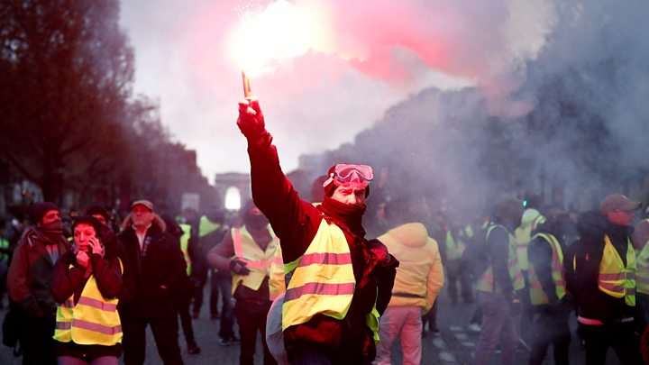
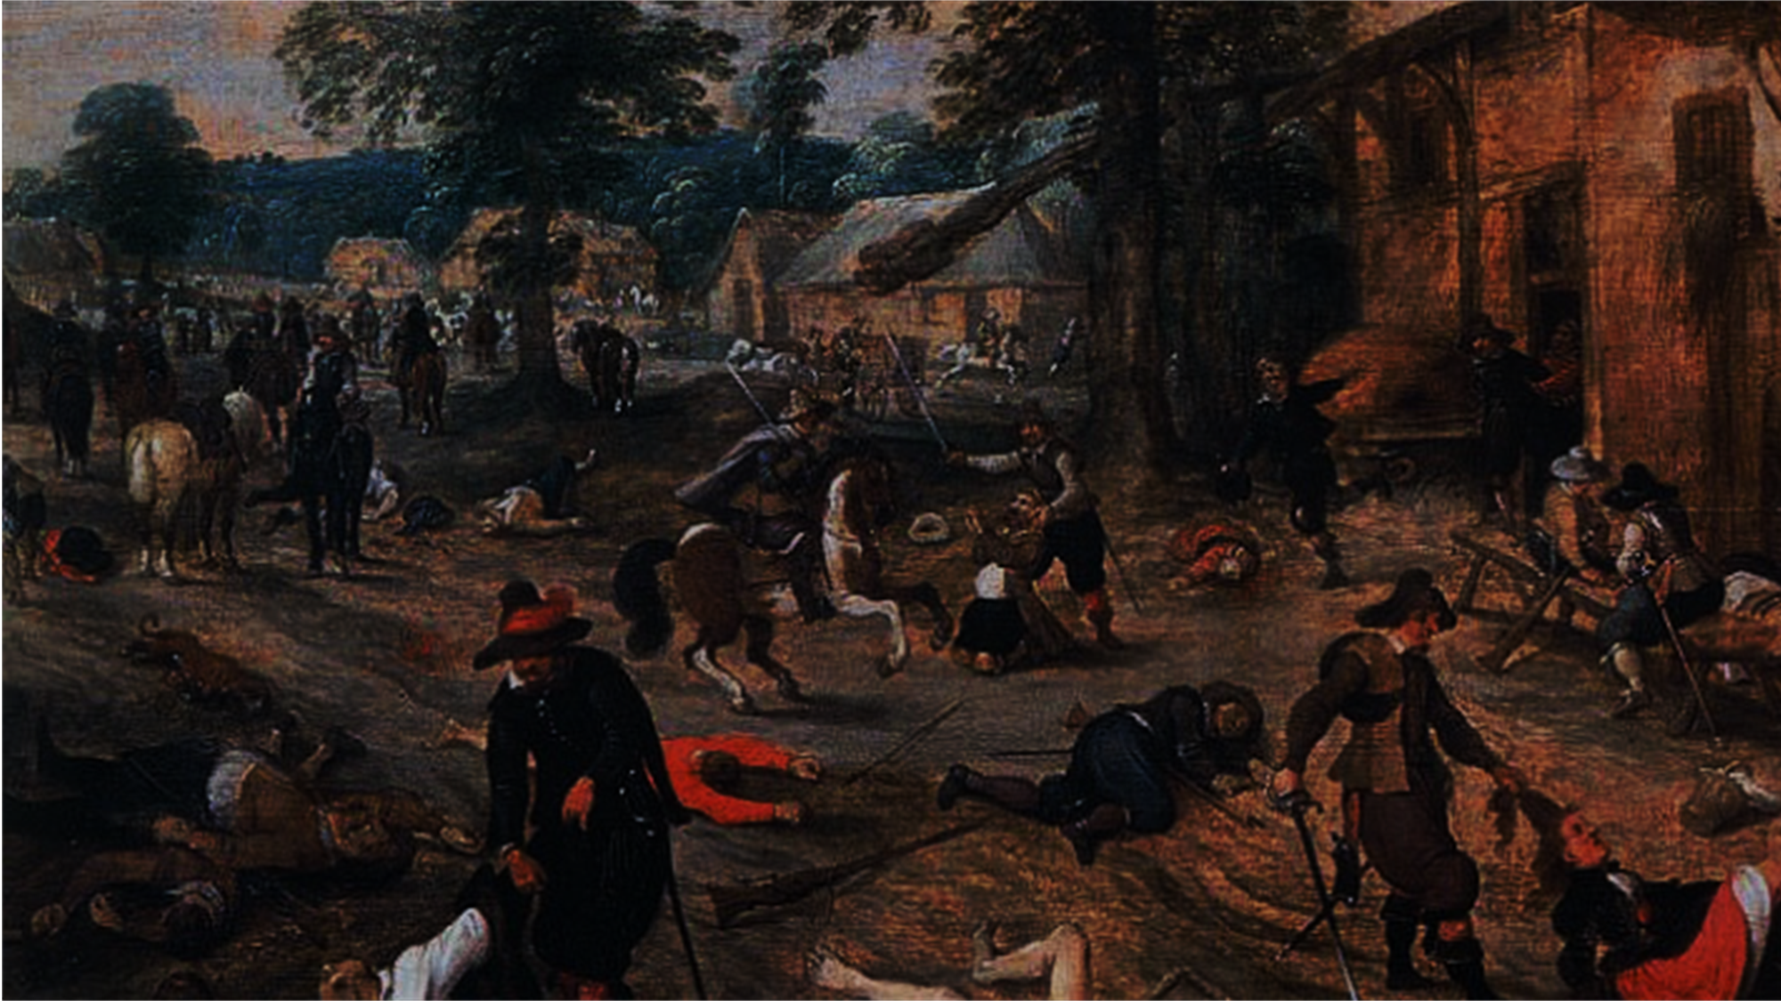
Keltaliivit ?
Polttoainevero 2018
Paljasjalkojen (Nu-pieds) kapina Normandia 1639 - suolaveron korotus

Slide 15
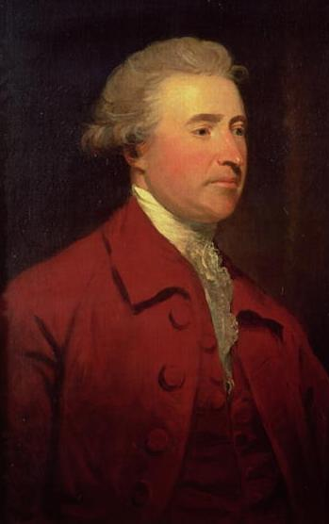
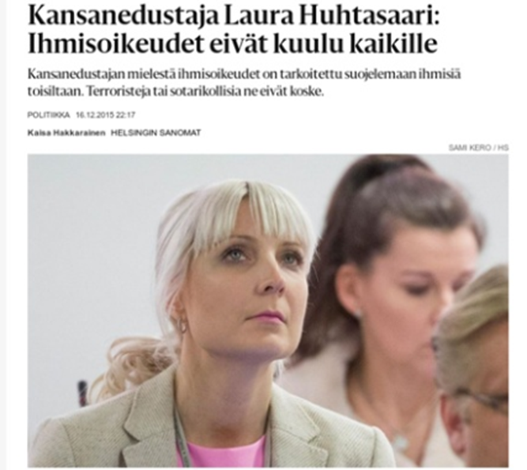
Ihmisoikeudet
Edmund Burke: Luovuttamattomat ihmisoikeudet abstrakteja
Konkreettisia ovat englantilaisten oikeudet
Hannah Arendt: Burke oli oikeassa:
“Ihmisoikeudet oli määritelty “luovuttamattomiksi”, koska ne oletettiin kakista hallituksista riippumattomiksi. Kävi kuitenkin ilmi että heti kun ihmisillä ei ollut omaa hallitusta ja he joutuivat turvautumaan vähimmäisoikeuksiinsa, niitä suojelemassa ei ollut enää yhtään auktoriteettia eikä yksikään instituutio halunnut niitä taata.”
”Ihmisen omaan olemassaoloon perustuvaksi oletettu ihmisoikeuskäsitys hajosi samalla hetkellä kun siihen muka uskoneet joutuivat ensi kertaa vastakkain sellaisten ihmisten kanssa, jotka olivat todella menettäneet kaikki muut ominaisuudet ja erityissuhteet – paitsi sen, että olivat yhä ihmisiä.”

Slide 16
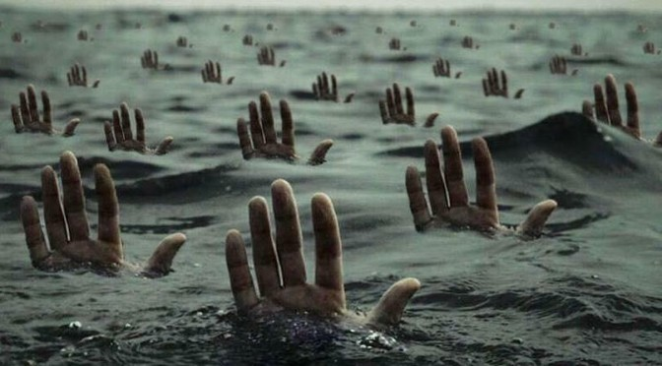
Eurooppalaisten oikeudet vai ihmisoikeudet?
Mitä Eurooppa voi tehdä taatakseen todelliset ihmisoikeudet eikä vain eurooppalaisten oikeuksia ?

Slide 17
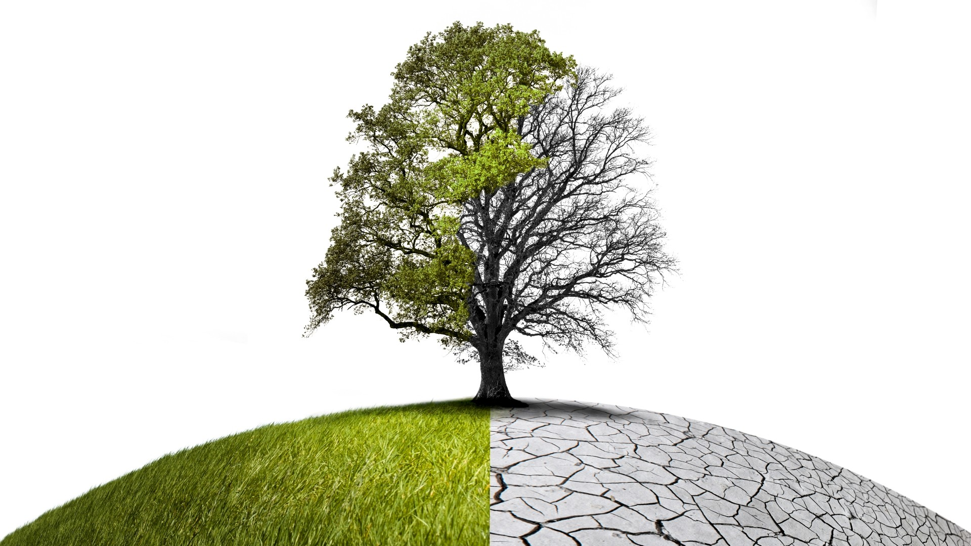
Ilmastomuutos = lämpeneminen
Konsensus haasteesta
Mutta mitä tehtävä?
Politiikka
Talous – Green New Deal or Green Markets?
Tekniikka
Elämäntapa
Pakkokeinot vai vapaaehtoisuus?

Slide 18
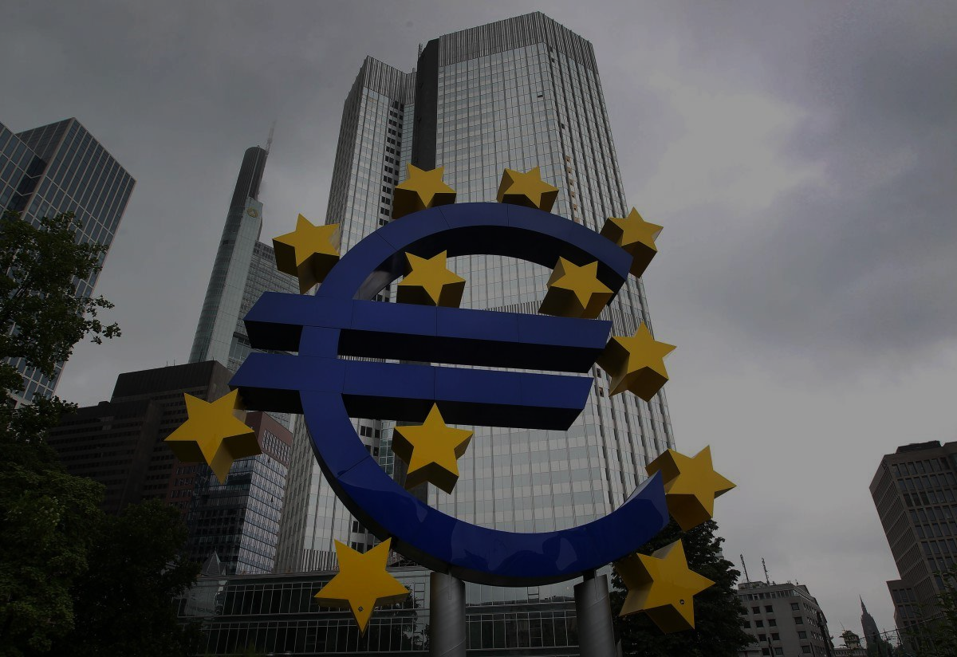
Talouspolitiikka vai talous ilman politiikkaa?
Voiko EU harjoittaa omaa talouspolitiikkaa?
Minkälaista talouspolitiikkaa EU:n pitäisi harjoittaa?
Pitäisikö eurosta luopua?
Vai pitäisikö EU:n poliittisia instituutioita vahvistaa?

Slide 19
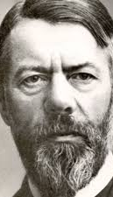
Euroopan arvot ja universaalit arvot?
”HAKEVAT INNOITUKSENSA Euroopan kulttuurisesta, uskonnollisesta ja humanistisesta perinteestä, josta kehittyneitä yleismaailmallisia arvoja ovat ihmisen loukkaamattomat ja luovuttamattomat oikeudet sekä vapaus, kansanvalta, tasa-arvo ja oikeusvaltioperiaate.”
Lissabonin sopimus 2009
Onko Euroopalla erityisiä arvoja?
Edustaako Eurooppa edelleen universalismia?
“Millainen tapahtumaketju on aiheuttanut sen, että juuri länsimaissa, ja vain täällä, esiintyy kulttuuri ilmiöitä, jotka kuitenkin - kuten ainakin itse mielellämme kuvittelemme - edustivat universaalisti merkityksellistä ja pätevää kehityssuuntaa.” (Max Weber)

Slide 20
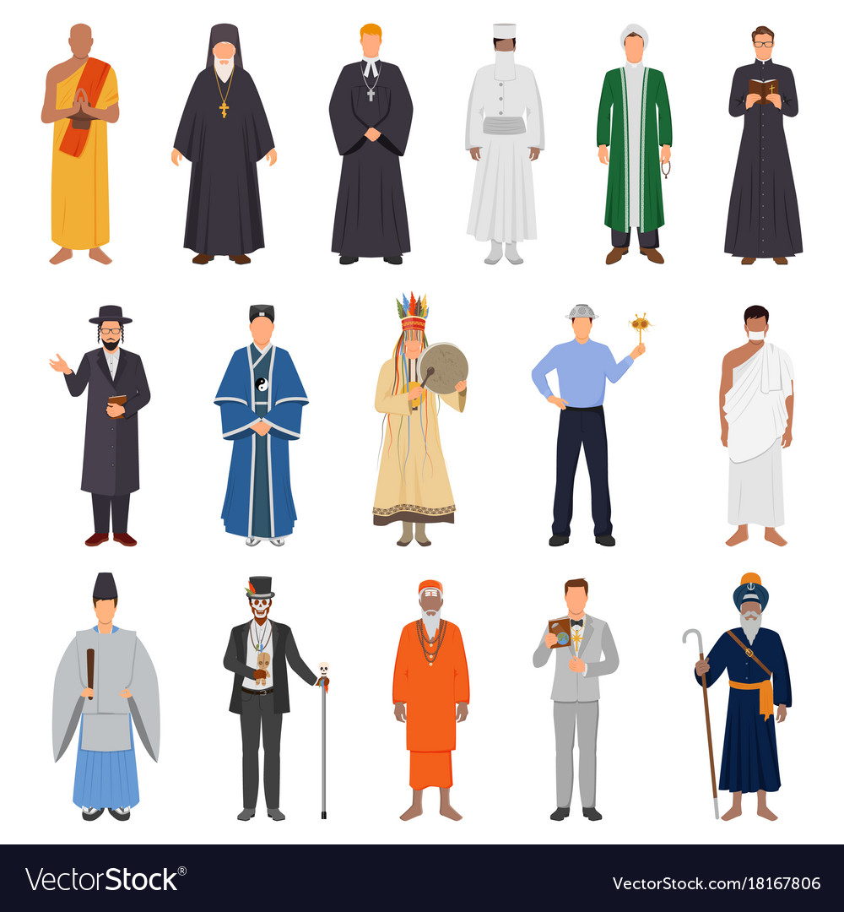
Uskonto Euroopassa
Kristittyjä 72%
Agnostikkoja 16%
Ateisteja 7%
Islamilaisia 2%
Muita 3%

Slide 21
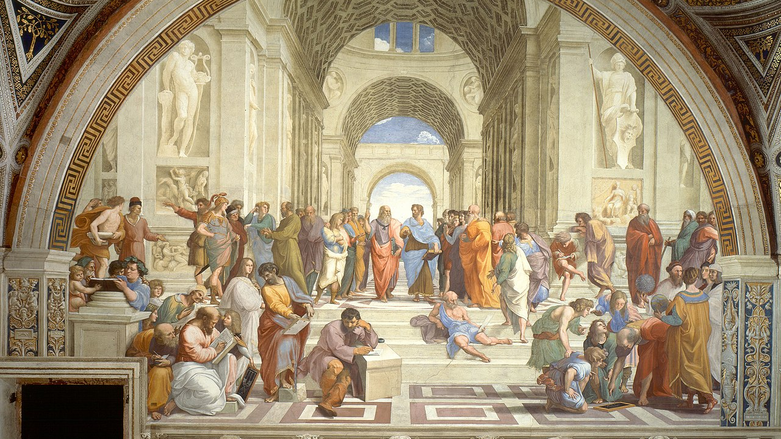
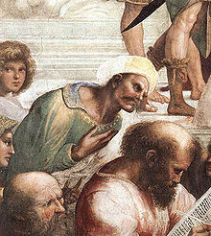
Islam Euroopassa
Islam Euroopan vihollisena
Islam eurooppalaisen perinteen säilyttäjänä
Maailmassa yli 1,3 miljardia muslimia
Suomessa n. 1%, Euroopassa n. 2%
Näettekö Islamilla mitään positiivista roolia Euroopan tulevaisuudessa?
Averroes Ibn Rushd (1126 – 1198)
Ateenan koulu. Rafaellon huone, Vatikaani. 1501

Slide 22
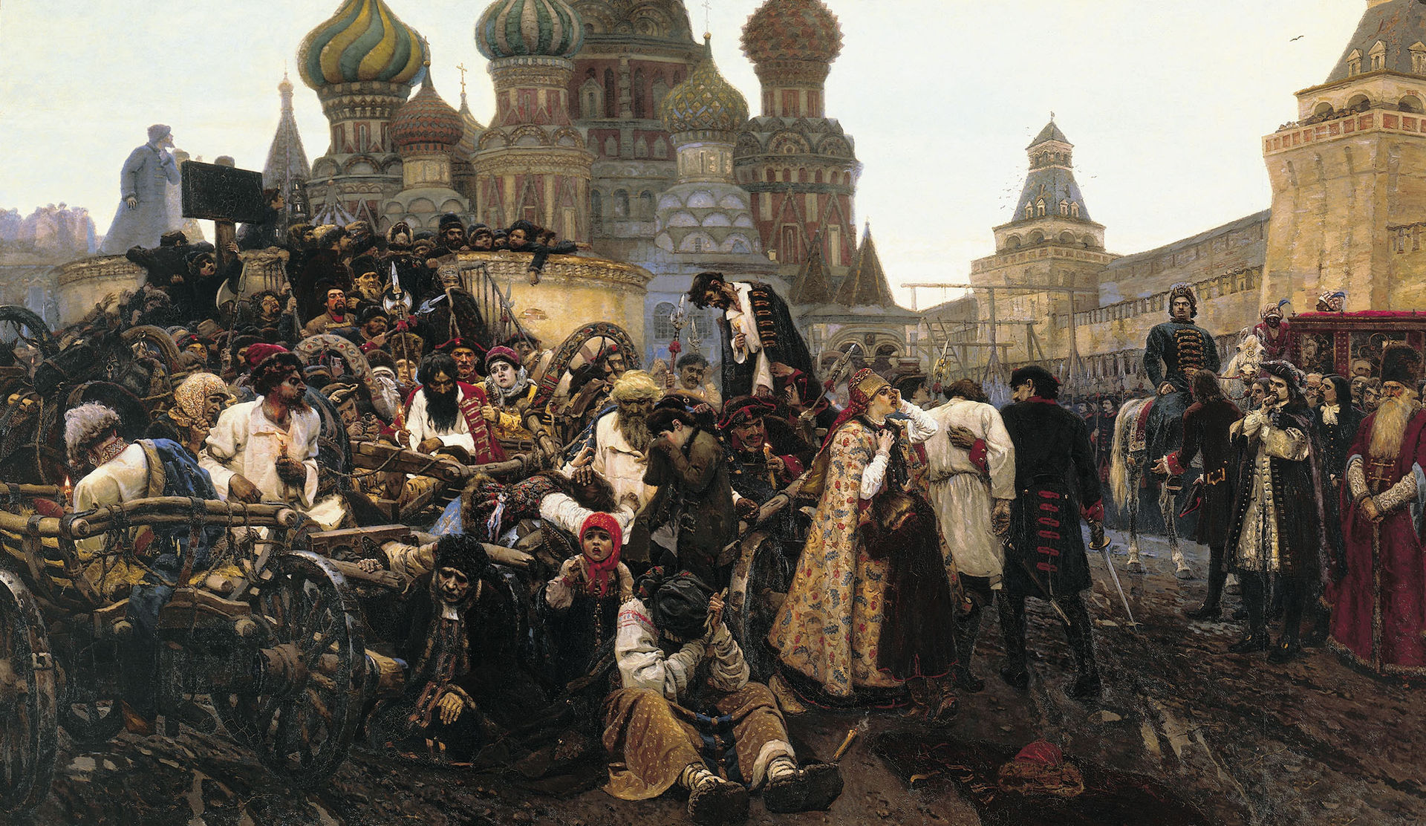
Venäjä ja Eurooppa
Charles de Gaulle, Mihail Gorbatšov
Eurooppalaisten yhteinen koti Atlantista Uralille
Kuuluko Venäjä Eurooppaan vai onko se EU:n uhka tai vihollinen?
Surikov: Streltsien teloituksen aamu

Slide 23
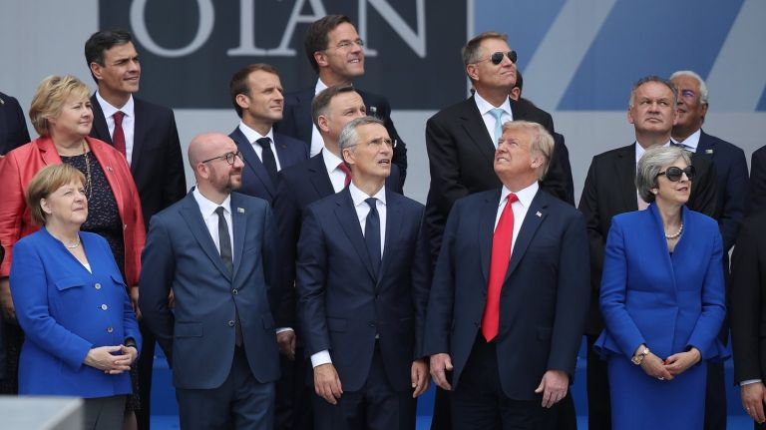
Amerikka ja Eurooppa
Mikä on Amerikan ja Euroopan suhde?
Onko se muuttunut? Pitäisikö sen muuttua?
Onko katseet kääntyneet eri suuntiin ja mitä vaikutusta tällä on?

Slide 24
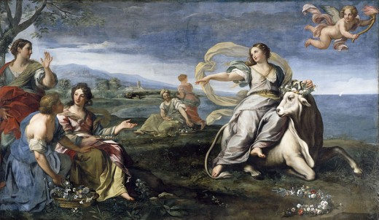
Haasteet?
Mitkä ovat Euroopan suurimmat lähiajan haasteet ilmastomuutoksen jälkeen?

Slide 25
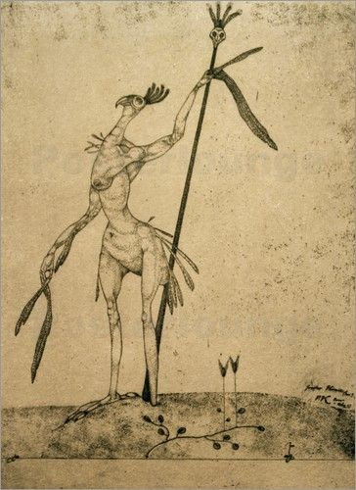
Onko Eurooppa tulessa ja minkälainen feenikslintu on tulesta nousemassa ?
Paul Klee: Vanha Feeniks

